Slide 1
30. MIESIĘCY ZWALCZANIA ASF W POLSCE; WNIOSKI I ZALECENIA
Zygmunt Pejsak,
Krzysztof Niemczuk, Grzegorz Woźniakowski, Andrzej Kowalczyk, Krzysztof Śmietanka
PAŃSTWOWY INSTYTUT WETERYNARYJNY - PAŃSTWOWY INSTYTUT BADAWCZY W PUŁAWACH
Pawłowice, 7.10.2016 r.

Slide 2
Od 14.02.2014 r. do 6.10.2016 r.
zarejestrowano
w Polsce
113 przypadków
i 23 ogniska
ASF

Slide 3
Dziki były w Polsce, oraz na Litwie, Łotwie
i Estonii pierwotnym źródłem ASFV

Slide 4
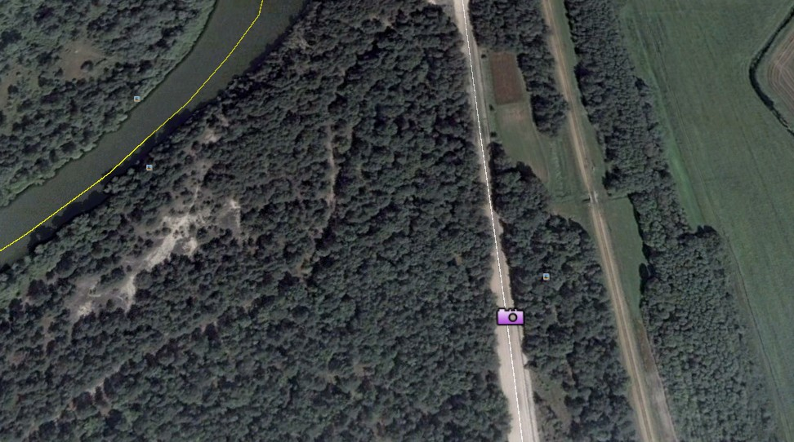
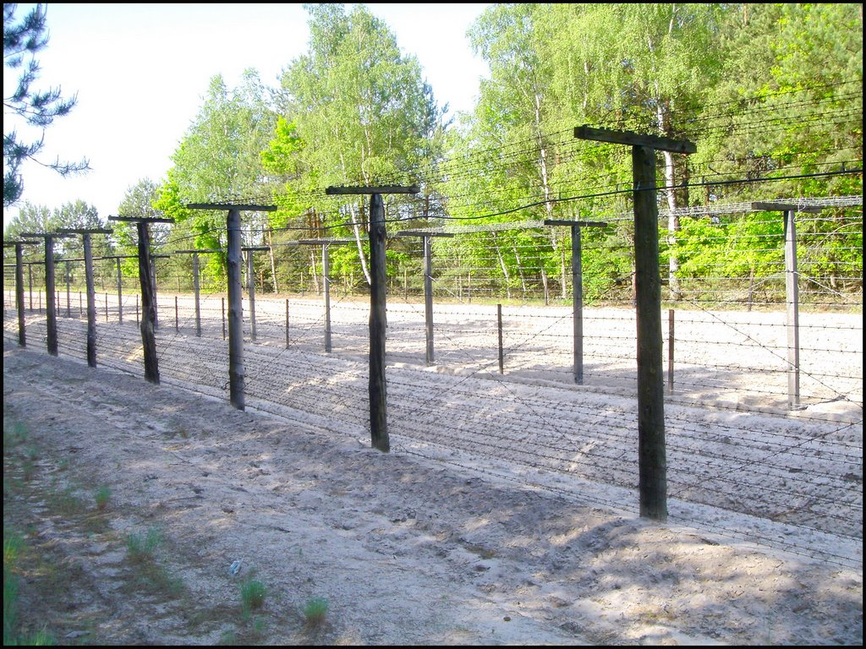
Granica Polsko - Białoruska
Prawdopodobnie, ASFV został
wprowadzony do Polski wraz
z migrującymi zakażonymi dzikami z Białorusi.
ASFV rozprzestrzenił się wśród dzików w sposób naturalny (dyfuzyjny) bez udziału człowieka.
http://www.panoramio.com/photo/11241645?source=wapi&referrer=kh.google.com

Slide 5
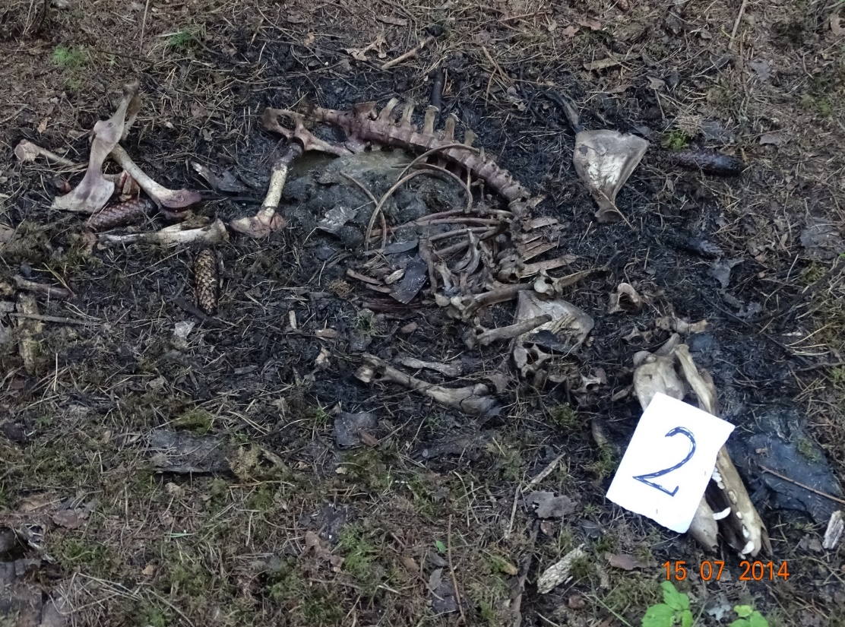
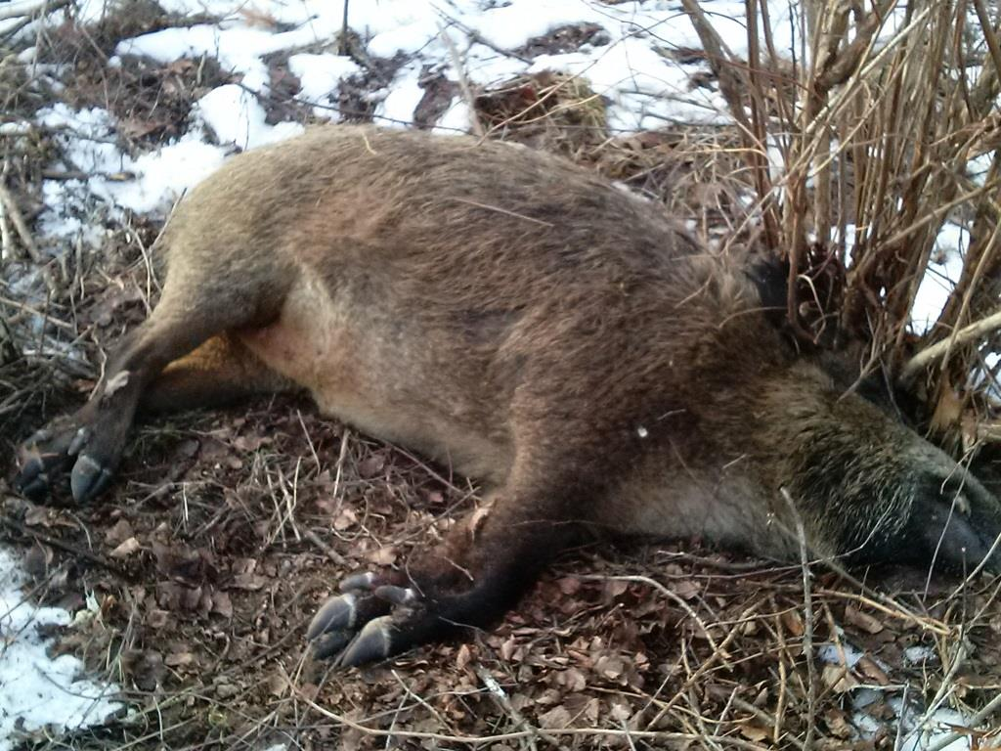
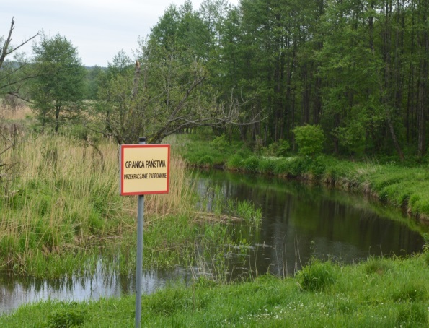
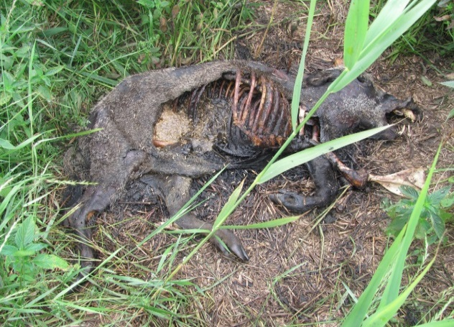
113 przypadków – (stan na 6.10.2016 r.)
Świsłocz

Slide 6
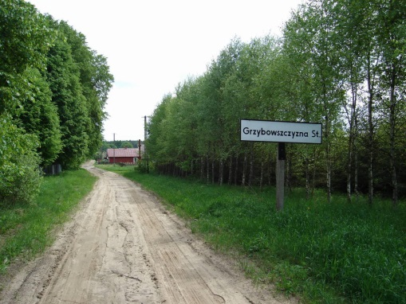
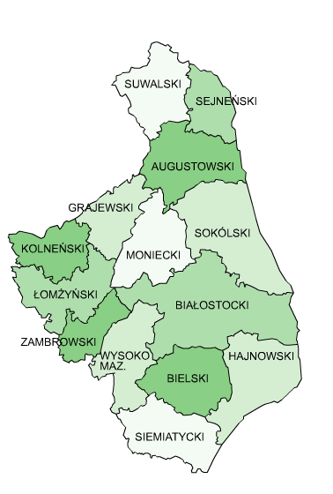
Przypadek 1.
Grzybowszczyzna, gm. Szudziałowo, 800 m. od granicy, 14.02.2014 r. dzik - 50 kg
(PCR +, ELISA -)

Slide 7
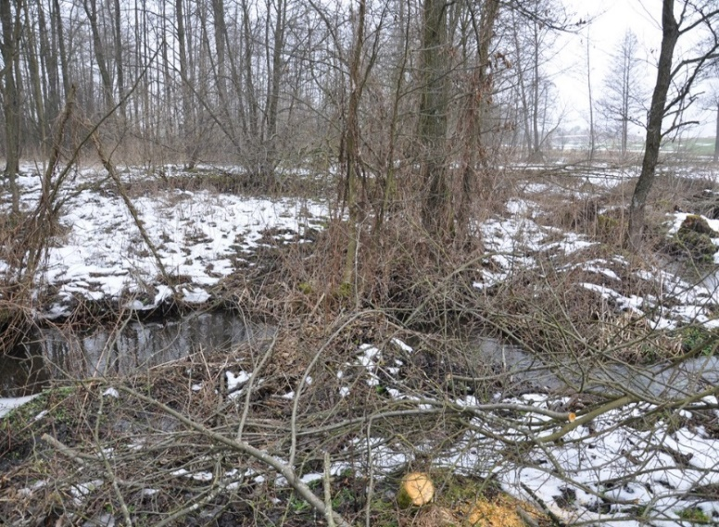
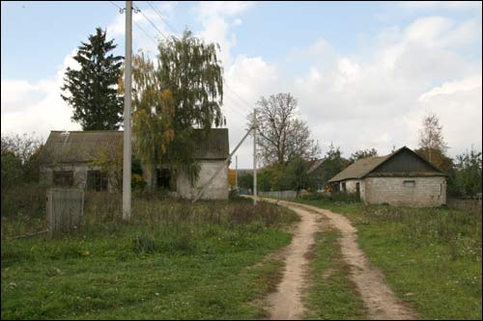
Przypadek 1.
Grzybowszczyzna, gm. Szudziałowo, 800 m. od granicy, 14.02.2014 r. dzik - 50 kg
(PCR +, ELISA -)
Informację o padłym dziku PLW w Sokółce otrzymał 14.02. 2014.od mieszkańca wsi Grzybowszczyzna.
Zwłoki dzika znajdowały się w zamarzniętym rowie melioracyjnym w ¾ pod lodem.
17.02.2014 roku otrzymano wynik +

Slide 8
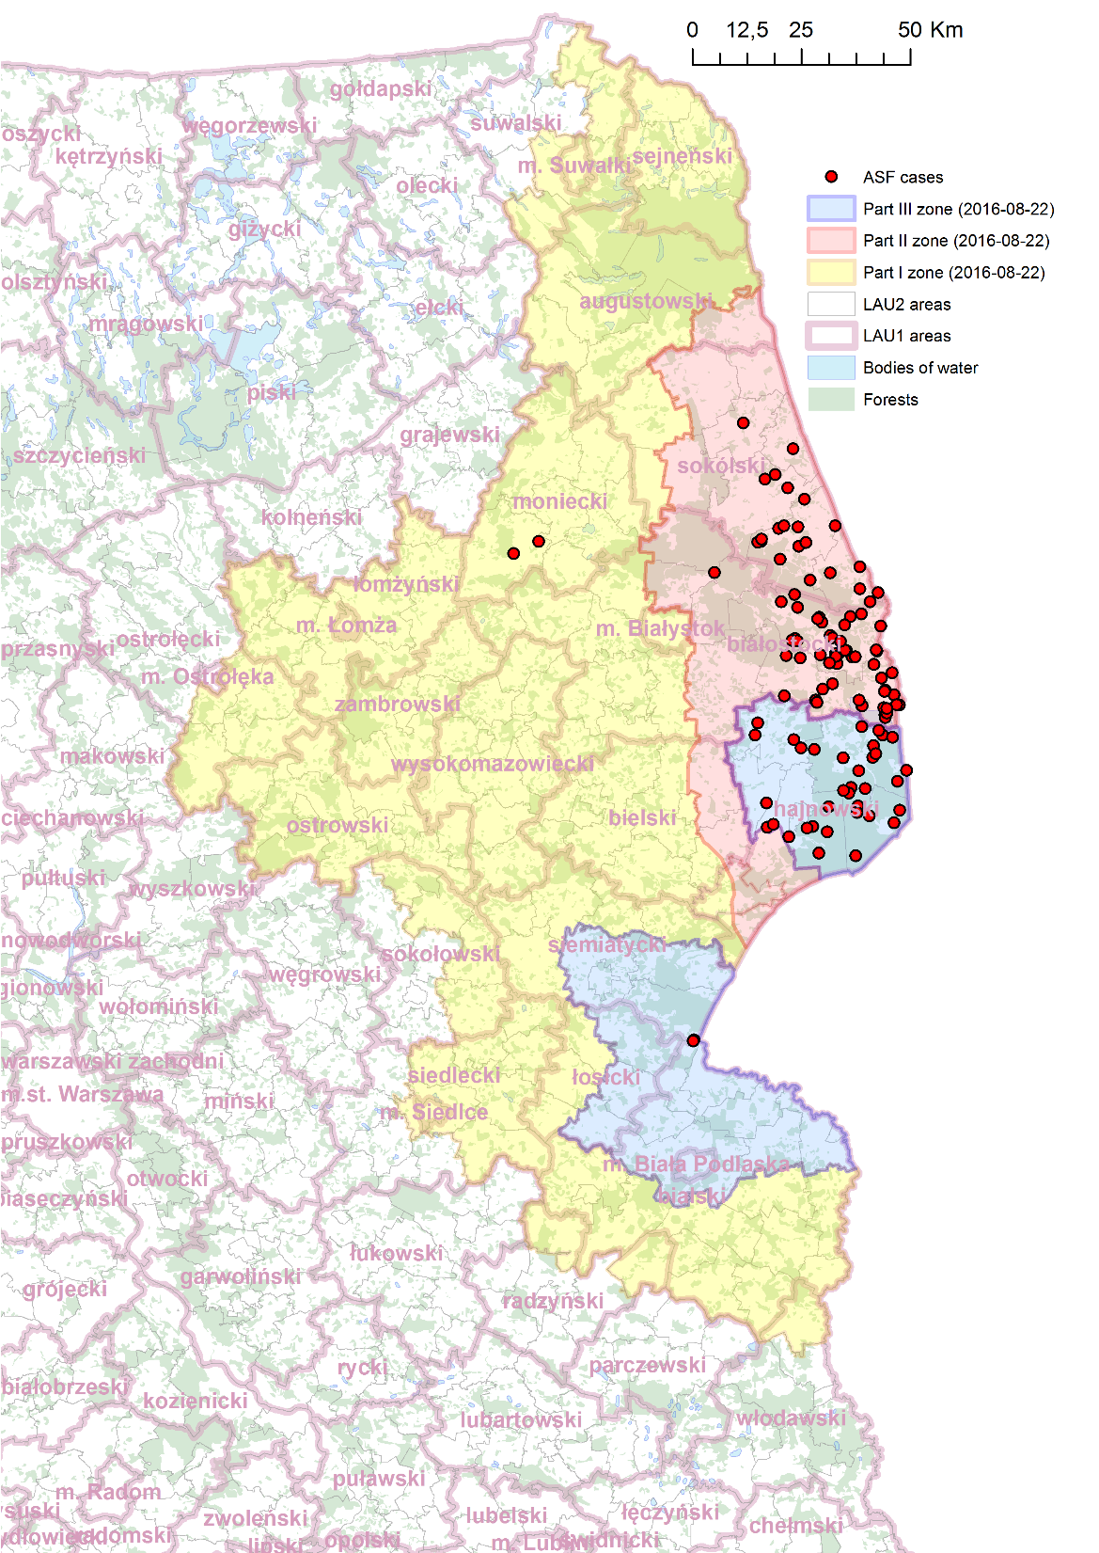
Przypadki ASF u dzików w 2014-2016

Slide 9
Wyniki badań epidemiologicznych związane
z ASF u dzików

Slide 10
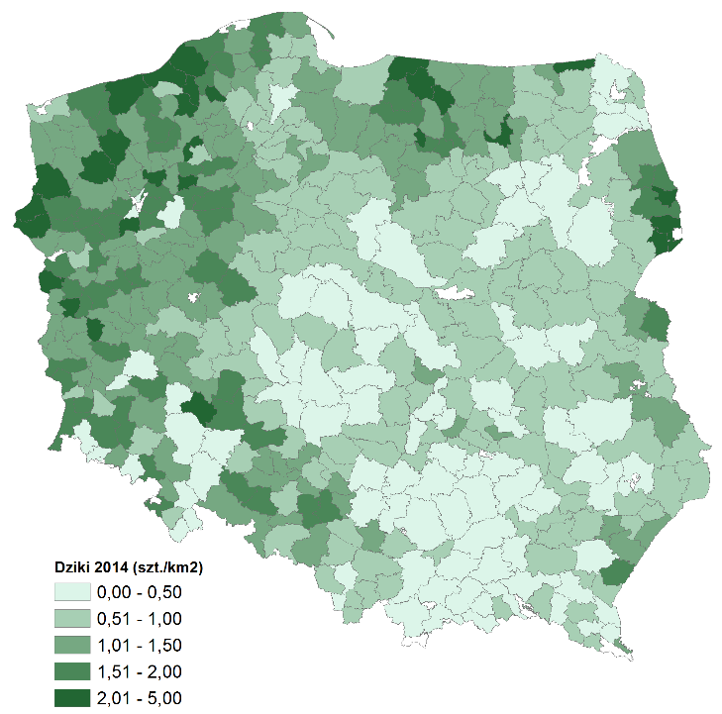
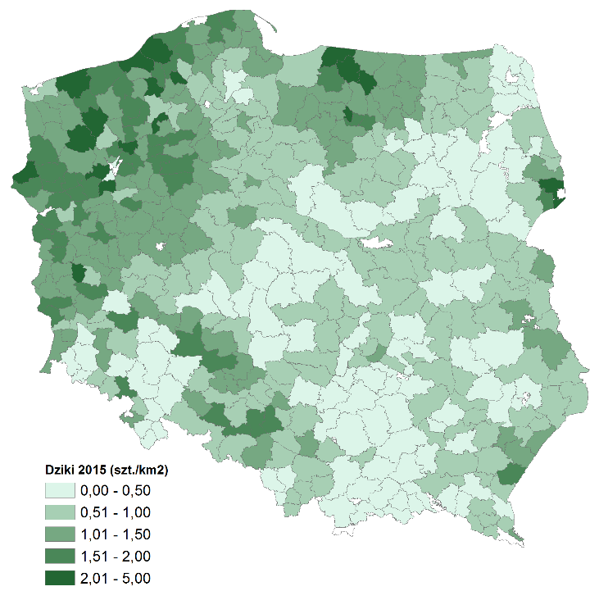
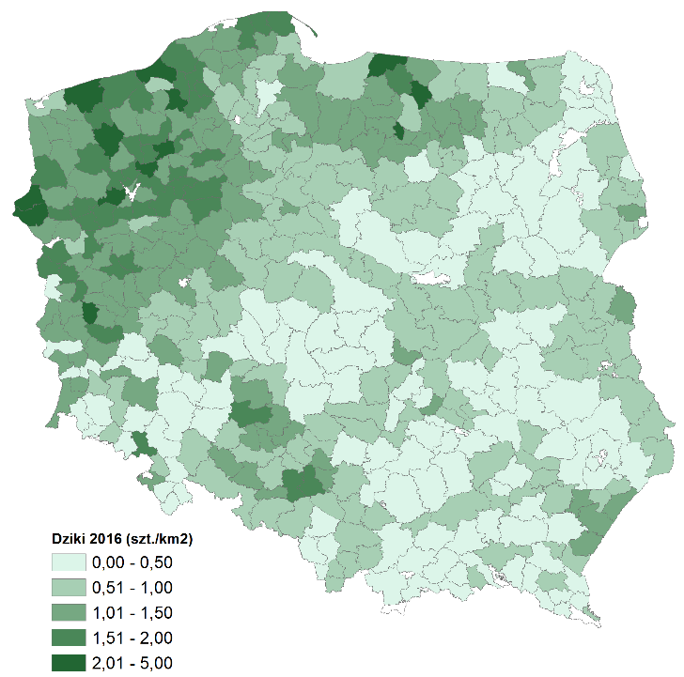
Zagęszczenie dzików
2014
2015
2016

Slide 11
Szerzenie się pomoru świń nie jest wyłącznie zależne od gęstości populacji dzików Ostatnim ogniwem zakażenia są szczątki dzików
Eliminacja zakażenia!!!
Szerzenie się zależne
od szczątków zakażonych dzików
Gęstość populacji dzików

Slide 13
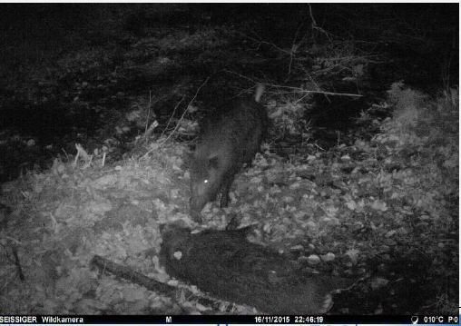
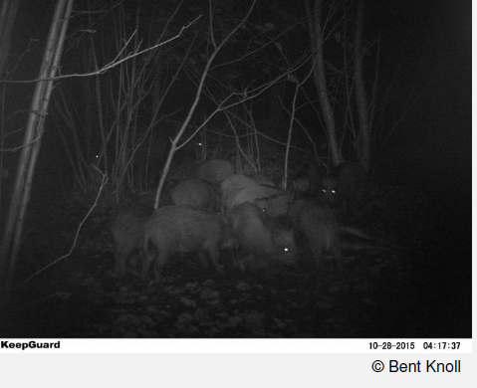
Wstępne wyniki monitoringu częstości
kontaktów dzików z padliną (badania prowadzone w Niemczech)
Sporadyczny kontakt z padliną dzików
Natychmiastowy kontakt z padliną jelenia
Dziki są padlinożercami, ale nie kanibalami, co może wyjaśniać, dlaczego obserwujemy niski odsetek zakażonych dzików biorąc pod uwagę, że głównym źródłem zakażenia są dziki padłe.
Źródło: A. Globig 2015, http://www.effsa.eu

Slide 14
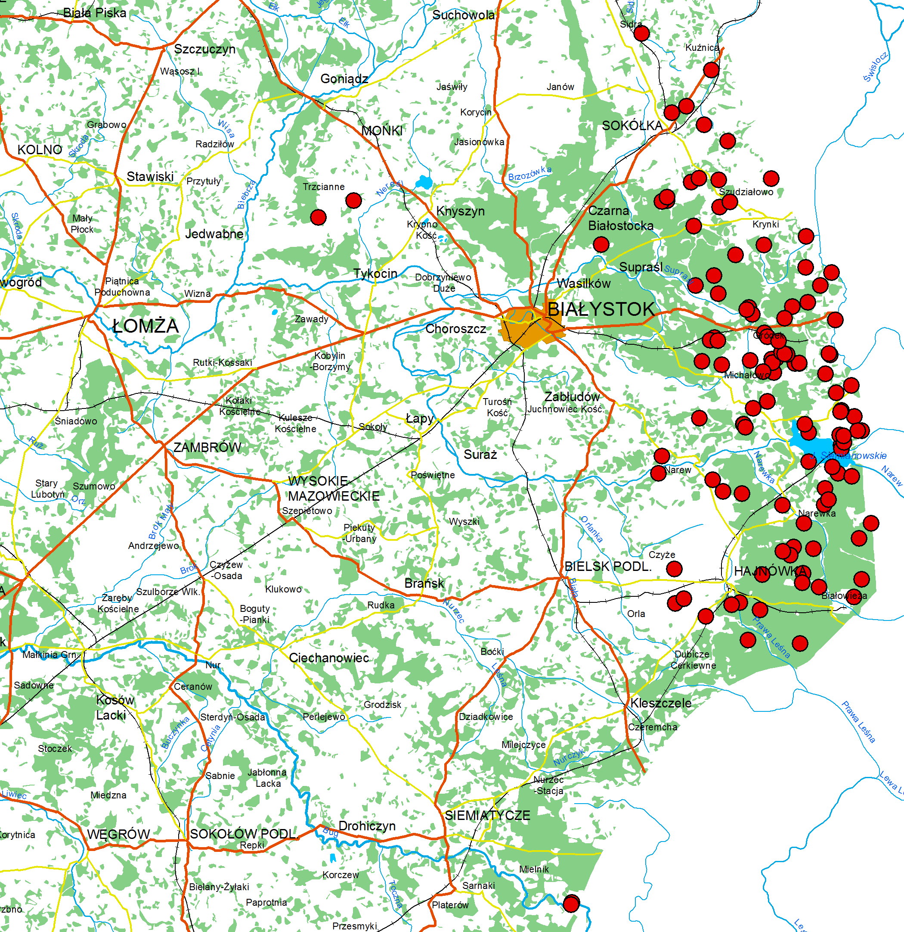
Analiza odległości kolejnych przypadków ASF u dzików; odległości od granicy białoruskiej w pierwszych 30 miesiącach epizootii
72 km
dotychczas najdalej wysuniętym na zachód przypadkiem ASF był przypadek 113 (72 km od granicy),
odległość pomiędzy najbardziej oddalonymi przypadkami północ-południe wyniosła 143 km
143 km

Slide 15
Znaczenie dzików, żywych padłych w szerzeniu się ASF
0
1
2
1
2
3
4
<1 Tydzień
Zakaźność przed padnięciem
>4 tygodnie
Zakaźność szczątków po padnięciu
Zakażony (żywy) dzik jest źródłem wirusa jedynie przez kilka dni przed śmiercią
Szczątki dzika mogą być zakaźne przez kilka tygodni
Aby doszło do zakażenia wrażliwy na zakażenie dzik musi mieć kontakt ze szczątkami zakażonego dzika lub konającym, zakażonym dzikiem.
Źródło: dr Vittorio Guberti,
ISPRA, Włochy

Slide 16
ASF u dzików w Polsce – monitoring bierny
badanie dzików padłych jest jedynym skutecznym narzędziem wczesnego wykrywania choroby
badanie dzików powypadkowych (dotychczas brak wyników dodatnich!) wskazuje na ich nieistotną rolę w szerzeniu się ASF.
Poza strefami nie ma uzasadnienia badanie dzików zabitych w wypadkach (zbędne koszty).
Rok | Strefa II i III
 | padłe |  | Zabite w wypadkach komunikacyjnych
 | badane | dodatnie | badane | dodatnie
2014 | 115 | 46 (40%) | 68 | 0
2015 | 130 | 67 (51%) | 53 | 0
2016 (styczeń – sierpień) | 59 | 27 (46%) | 11 | 0

Slide 17
Proporcje w liczbie ognisk i przypadków w Polsce i krajach nadbałtyckich są różne.
Dlaczego z likwidacją ASFV w ogniskach postępujemy błyskawicznie
a źródło ASFV w lesie lekceważymy
Sytuacja epizootyczna
2014:
Kraj | Przypadki ASF u dzików | Ogniska ASF u świń
ESTONIA | 41 | 0
LITWA | 45 | 6
ŁOTWA | 148 | 32
POLSKA | 30 | 2
WŁOCHY (SARDYNIA) | 70 | 40
Kraj | Przypadki ASF u dzików | Ogniska ASF u świń
ESTONIA | 723 | 18
LITWA | 111 | 13
ŁOTWA | 753 | 10
POLSKA | 53 | 1
WŁOCHY (SARDYNIA) | 76 | 16
Kraj | Przypadki ASF u dzików | Ogniska ASF u świń
ESTONIA | 580 | 3
LITWA | 108 | 4
ŁOTWA | 411 | 0
POLSKA | 25 | 13
WŁOCHY (SARDYNIA) | 37 | 17
2016:
Notes:
dfgsdfh

Slide 18
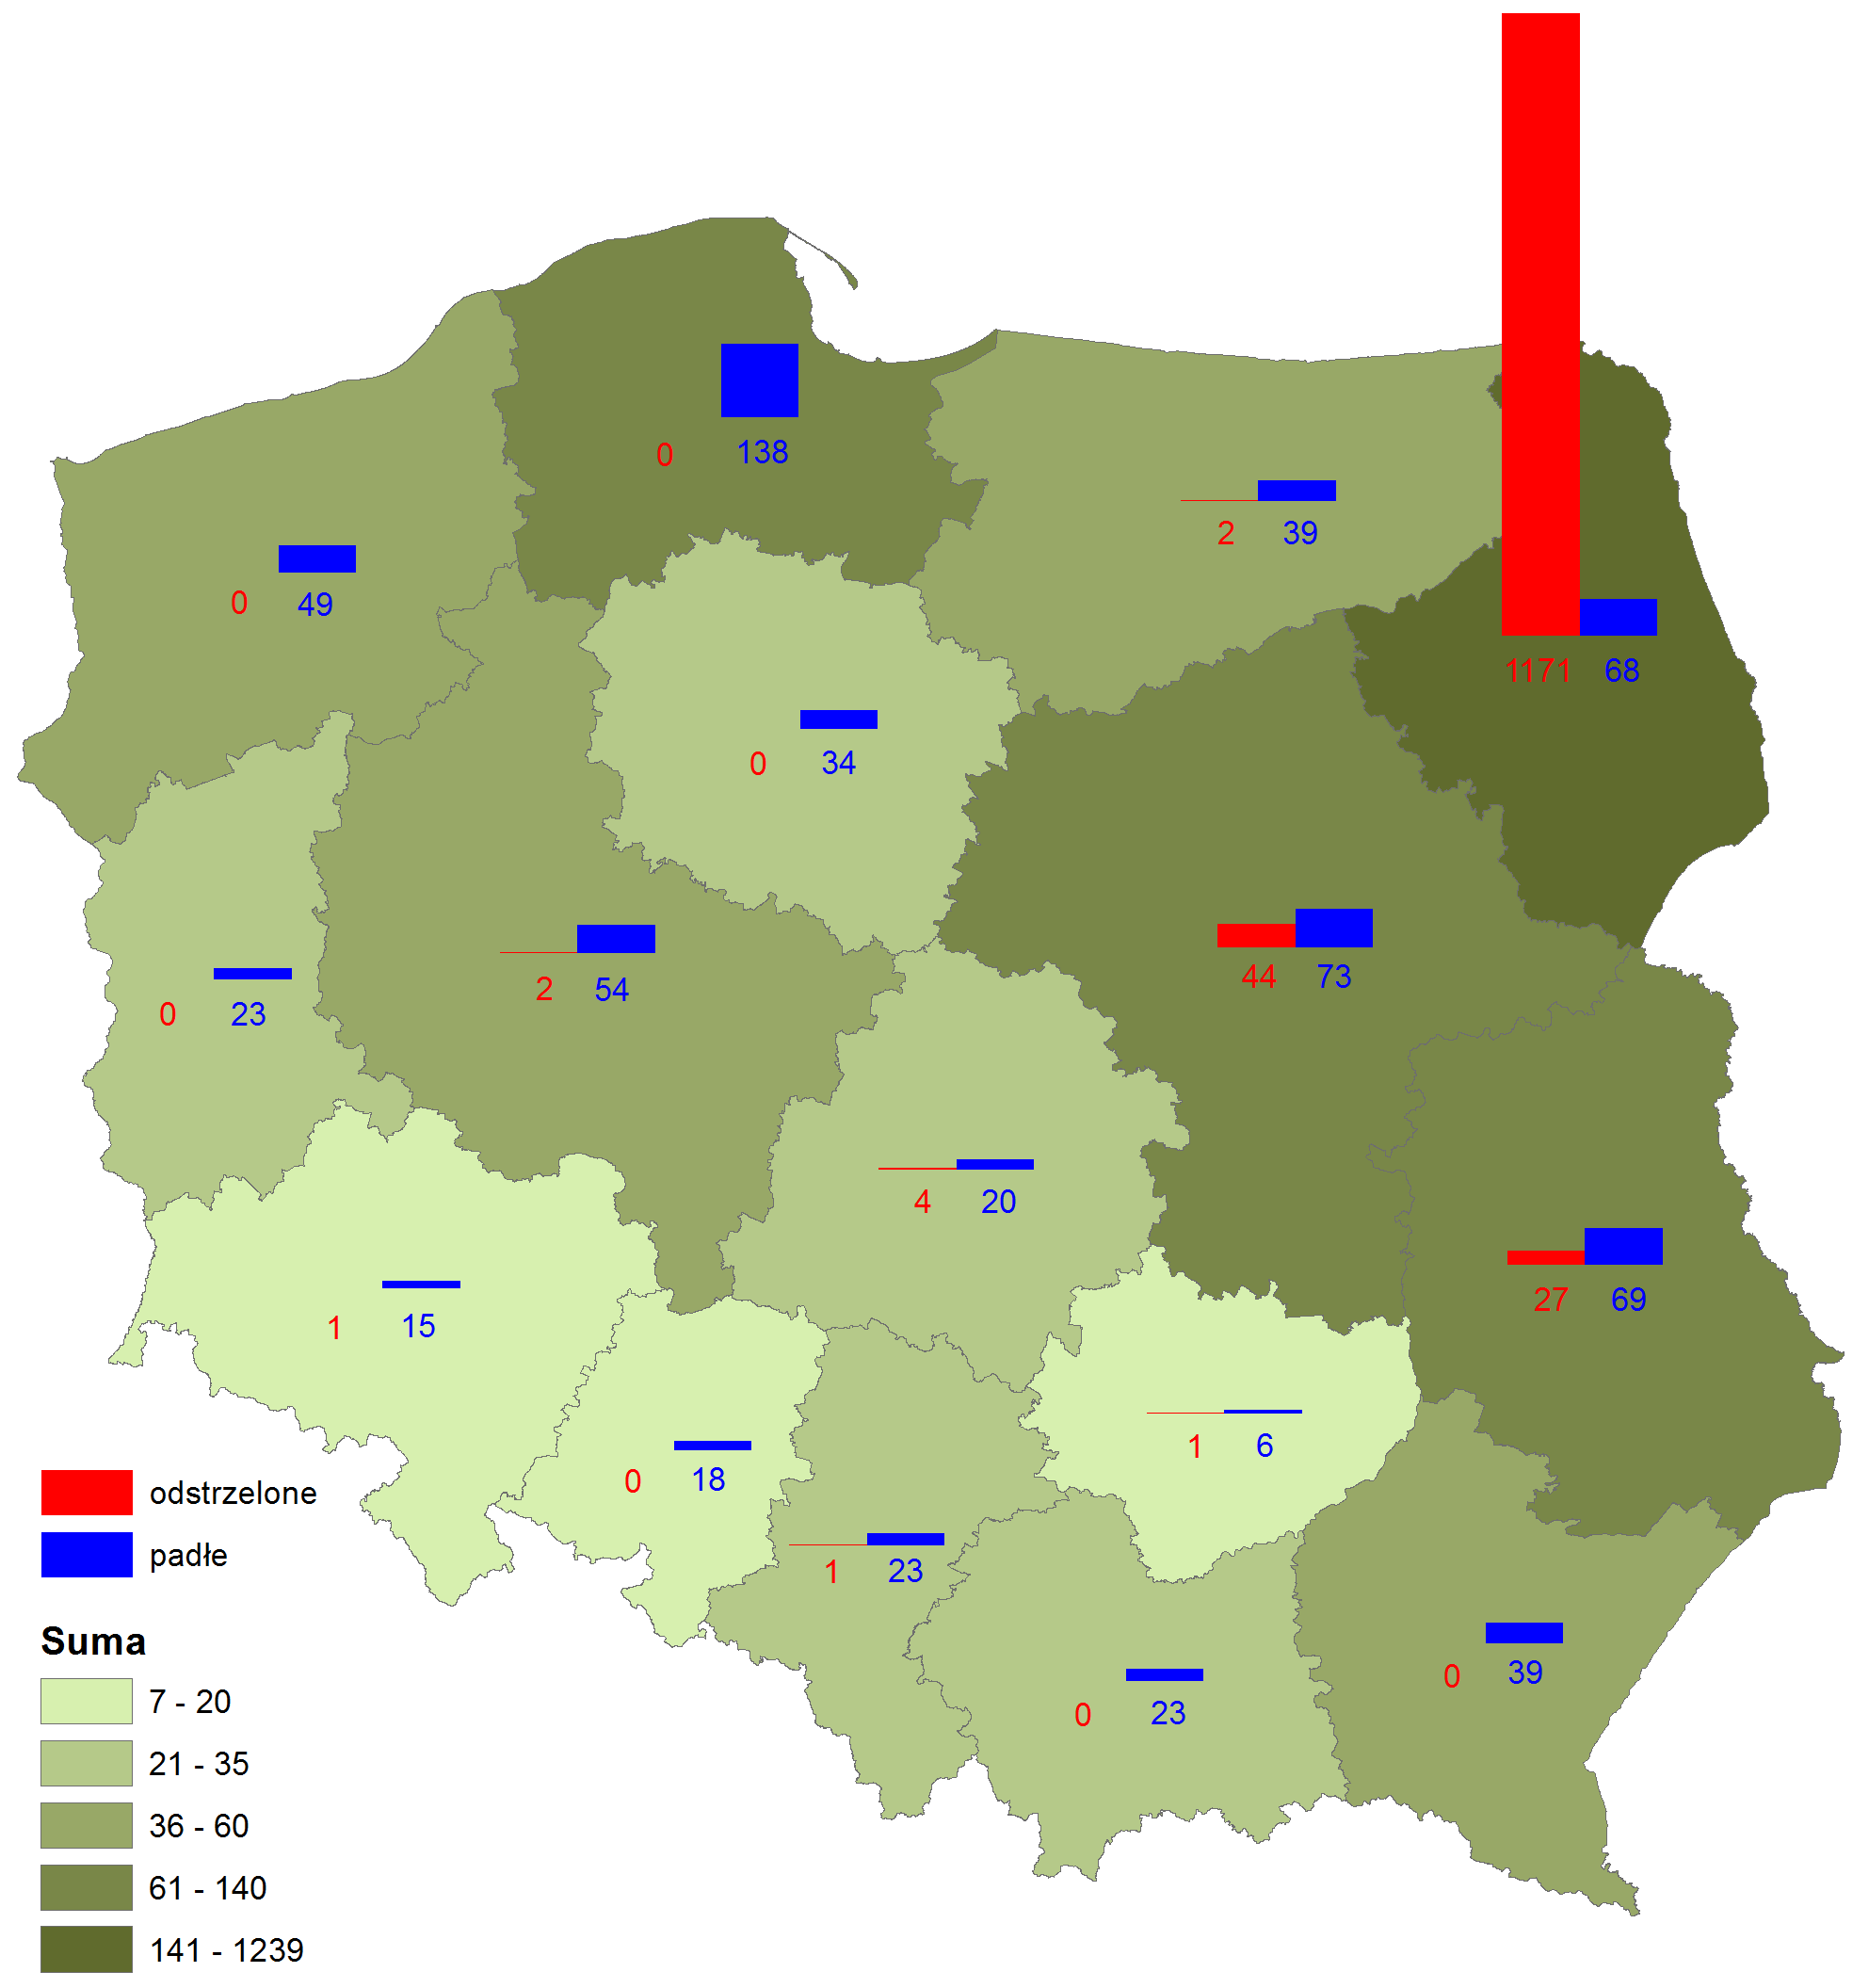
Liczba zbadanych dzików w 2016 (do 26.09.2016)

Slide 19
Wyniki badań epidemiologicznych związane
z ASF u świń

Slide 20
Ogniska ASF w Polsce
Ognisko I – III
21.07.2014 – 31 01.2015
Do 9 km od granicy
Ognisko IV – XXIII
27.06.2016 – 30.09.2016
Do 110 km od granicy

Slide 21
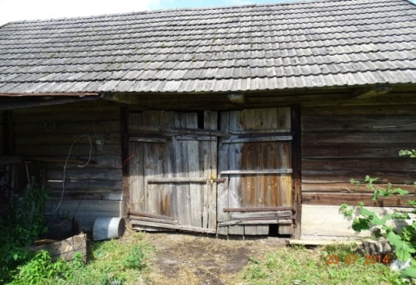
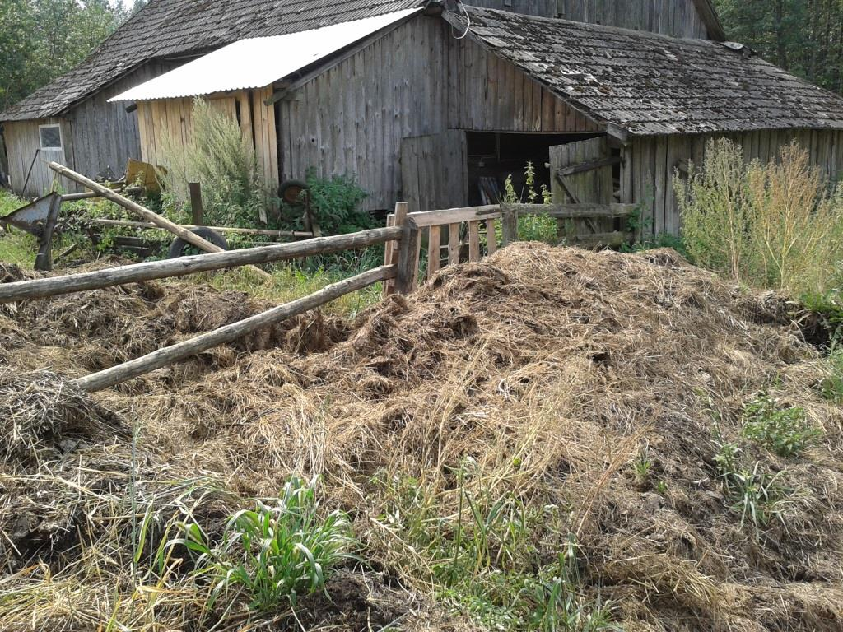
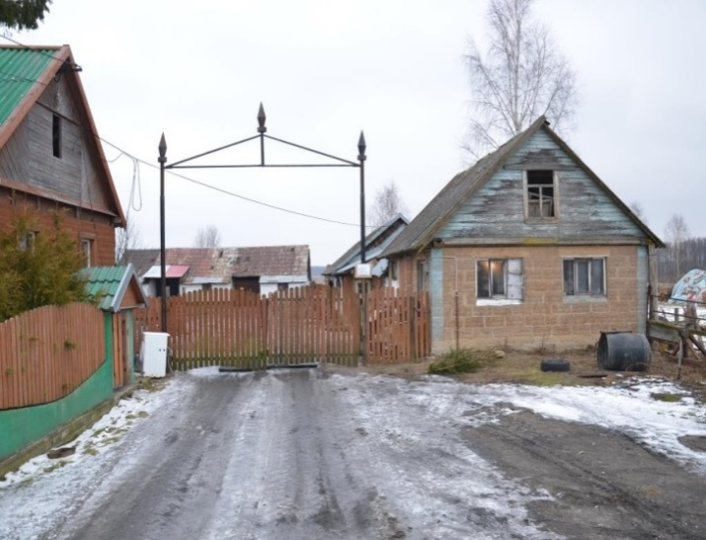
OGNISKA (Faza I)
Wszystkie (3) ogniska ASF wystąpiły w
chlewniach przyzagrodowych, w których
nie przestrzegano żadnych zasad
bioasekuracji !!!
21.07.2014 (8 świń)
6.08.2014 (1 świnia)
31.01.2015 (7 świń)

Slide 22
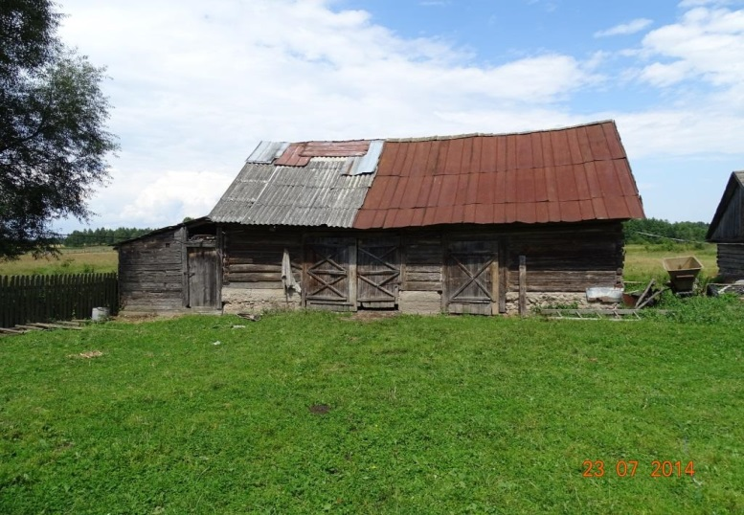
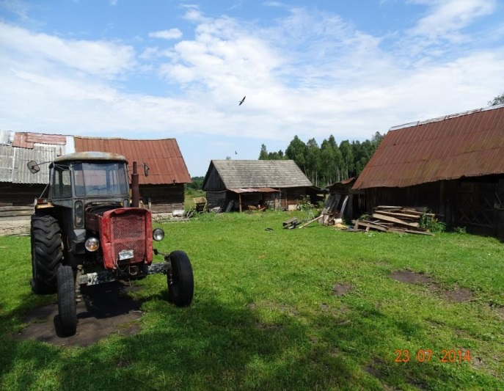
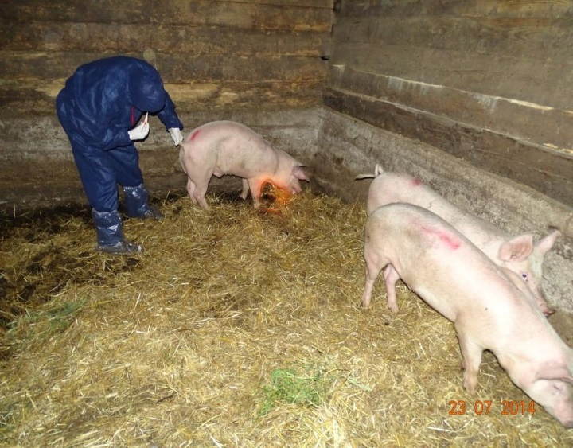
Pierwsze ognisko
historia
19.07.2014 r.
Informacja przekazana przez
właściciela świń o złym stanie
utrzymywanych przez niego zwierząt
oraz padnięciu jednej śwni.
Notes:
Kontakt bezpośredni zwierząt (świnie, dziki)
Kontakt pośredni
Karmienie zlewkami
Sprzęt, pojazdy, pasza
(Wektor Kleszcze z rodzaju Ornithodoros )
Znaczna oporność ASFV na działanie czynników środowiskowych np. temperatury czy czynników chemicznych i w rezultacie duża przeżywalność w trudnych warunkach, również podczas przemieszczania.

Slide 23
Karygodna działalność człowieka głównym wektorem szerzenia się ASF w Polsce
- i nie tylko

Slide 24
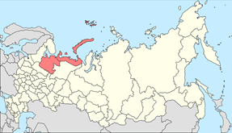
Człowiek może przenieść ASFV na każdą odległość
Federacja Rosyjska – O. archangielski
Dnia 23 IX 2016. RSChN poinformował o wystąpieniu na północy FR
w O. archangielskim 3 ognisk ASF w małych gospodarstwach przydomowych. Jako przyczynę wybuchu choroby podano nielegalny przywóz prosiąt z O. woroneskiego na odległość ok. 1400 km, który miał miejsce w dniach 13-15 IX. Sprzedaż prosiąt była prowadzona w różnych rejonach obwodu prosiąt z samochodu. W dniu dzisiejszym RSChN ale i inne media rosyjskie podały, że w O. archangielskim wykryto w przeciągu tygodnia ok. 40 ognisk w 8 rejonach, na obszarze o powierzchni ok. 400 na 400 km = 160 000 km². Wszystkie ogniska wystąpiły w małych gospodarstwach przydomowych utrzymujących przeważnie 1-2 świnie. Padały głównie warchlaki 1-2 mies.
W Rosji wykryto w r 2016. 216 ognisk a od 2007 – 2016 (10 lat) - 1024 zachorowania.
1/5 ognisk wystąpiła w tym roku (do września)

Slide 25
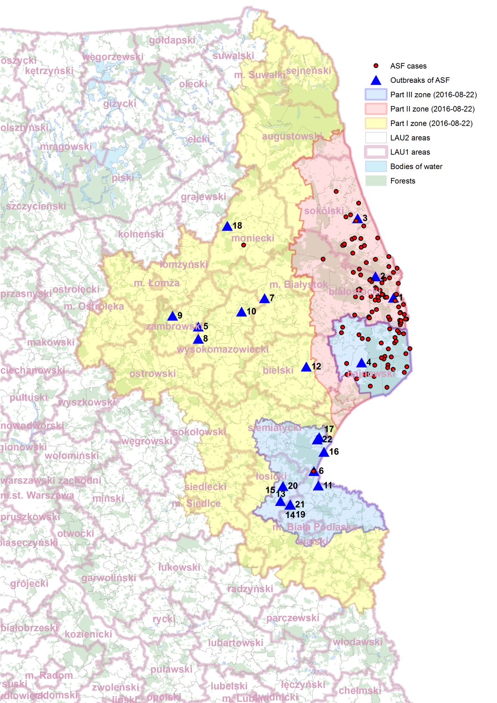
Przypadki
i ogniska
ASF
2014 – 2016 (7.10.)

Slide 26
Wektory ASF w Polsce (najczęściej: wprowadzenie chorych świń, zlewki)
Ognisko | Liczba dni od momentu pojawienia się objawów klinicznych choroby do czasu rozpoznania ASF | Najbardziej prawdopodobne źródło wprowadzenia ASF
1 | 2 | Dzik
2 | brak danych | Dzik
3 | brak danych | Zlewki
4 | 5 | Dzik
5 | 7 | Zlewki
6 | 5 | Słoma/kość
7 | 16 | Nielegalny handel zakażonymi świniami
8 | Brak dokładnych danych, prawdopodobnie kilka dni | Nielegalny handel zakażonymi świniami
9 | Brak dokładnych danych, prawdopodobnie kilka dni | Nielegalny handel zakażonymi świniami
10 | 8 | Nielegalny handel zakażonymi świniami
11 | 9 | Zlewki
12 | 2 | Nielegalny handel zakażonymi świniami
13 | 19 | Nielegalny handel zakażonymi świniami lub zlewki
14 | 4 | Zlewki
15 | 10 | Nierozstrzygnięte
16 | 5 | Nierozstrzygnięte (Dzik lub człowiek)
17 | 12 | „grzybiarz” ?
18 | 6 | Nielegalny handel zakażonymi świniami
19 | 7 | Zlewki
20 | 3 | Nieznane (gospodarstwo kontaktowe, udział człowieka)
21 | 4 | udział człowieka…skalpel
22 | 7 | Nieznane (gospodarstwo kontaktowe, udział człowieka…)
23 | 3 | Nieznane (prawdopodob. wprowadzono na butach z otoczenia chlewni, po którym biegały dziki…)

Slide 27
Radykalne podejście do eradykacji ASF,
w strefach: zapowietrzonej i zagrożonej, w tym
bezwzględna likwidacja wszystkich chlewni
zlokalizowanych w strefach, a nie przestrzegających
ustanowionych zasad bioasekuracji, przyczyniła by
się do istotnego ograniczenia liczby ognisk ASF
w Polsce.

Slide 28
Wnioski wyciągnięte na podstawie badań epidemiologicznych i wirusologicznych prowadzonych w PIWet-PIB w Puławach w okresie pierwszych 30 miesięcy występowania ASF w Polsce.

Slide 29
Dziki były pierwotnym źródłem ASF w Polsce i wektorem wprowadzającym ASFV do populacji dzików i świń.
Dziki padłe i w sporadycznych przypadkach żyjące pozostają wyłączny źródłem i wektorem w szerzeniu się ASF w populacji dzików.
Przede wszystkim ludzie oraz w mniejszym stopniu dziki – szczególnie tkanki zwierząt padłych są źródłem ASFV i wektorem w szerzeniu się ASF wśród świń.

Slide 30
Wszystkie ogniska są konsekwencją braku świadomości oraz lekceważenia zasad bioasekuracji przez producentów świń (zakupione chore świnie, zlewki, wędliny zanieczyszczone ASFV: kość dzika, ściółka).
W niektórych ogniskach czas od wprowadzenia wirusa do stada
do pierwszych objawów ASF jest znacznie dłuższy niż powinno to
wynikać z biologii wirusa i danych podręcznikowych.
Jak dotychczas brak jednoznacznych danych dowodzących by wektorem w szerzeniu się ASFV między chlewniami był lekarz wet. lub inne osoby przenosząc wirus na obuwiu, odzieży, etc.

Slide 31
Wydaje się, że do skutecznego zakażenia dzików i świń dochodzi tylko wtedy, gdy ASFV przedostanie się do krwi osobnika eksponowanego na zakażenie; inna droga wejścia ASFV do organizmu wymaga odpowiednio dużej dawki wirusa.
Wektorem w szerzeniu się ASF w populacji świń w Polsce były przede wszystkim świnie chore wprowadzone do zdrowego stada oraz mięso lub tkanki dzików / świń zanieczyszczone ASFV (zlewki).

Slide 32
Zauważalne są pierwsze symptomy zmiany kierunków transmisji ASFV

Slide 33
Prawdopodobne fazy szerzenia się ASF na obszarach o dużej liczbie chlewni przyzagrodowych i gęstości dzików
Faza I
ASF szerzy się wśród dzików (odległość ± 7km)

Slide 34
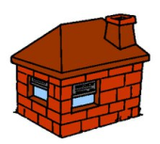
Prawdopodobne fazy szerzenia się ASF na obszarach o dużej liczbie chlewni przyzagrodowych i gęstości dzików
1-5km
X km
Faza II
ASF szerzy się wśród dzików i świń; zakażenie dzik świnia

Slide 35
Prawdopodobne fazy szerzenia się ASF na obszarach o dużej liczbie chlewni przyzagrodowych i gęstości dzików
Faza III
ASF szerzy się wśród dzików i świń;
zakażenie świnia dzik
20m -200m

Slide 36
Zagadnieniem kluczowym jest bezwzględne przestrzeganie prawa przyjętego w programach zwalczania ASF w tym:
Likwidacja produkcji w chlewniach nie przestrzegających ustalonych zasad bioasekuracji.
Ścisły nadzór nad obrotem świń.
Zdecydowane ograniczenie gęstości populacji dzików.
Aktywne poszukiwanie oraz utylizacja padłych dzików, w regionach występowania ASF.

Slide 37
Zakaz wprowadzania do chlewni świń z nieznanych źródeł pochodzenia.
Ogrodzenie chlewni uniemożliwiające jakikolwiek – bezpośredni lub pośredni - kontakt świń z innymi zwierzętami, w szczególności dzikami.
Zakaz wchodzenia na teren gospodarstwa osób postronnych.
Zakaz wjazdu na teren gospodarstwa wszelkich pojazdów a szczególnie samochodów zakładów mięsnych oraz firm utylizacyjnych.

Slide 38
Obowiązkowa zmiana odzieży ochronnej przed wejściem do pomieszczeń ze zwierzętami.
Bezwzględny zakaz stosowania tzw. „zlewek”.
Zakaz wprowadzania na teren gospodarstwa upolowanych/padłych dzików lub wyposażenia służącego do polowań na dziki.
Zakaz wykorzystywania słomy lub zielonki zebranych z pól, na których przebywają dziki.

Slide 39
Zrezygnowanie z uczestnictwa w polowaniach na dziki przez właścicieli i pracowników chlewni oraz lekarzy wet.
sprawujących opiekę nad stadami świń.
Utrzymywanie świń w zamkniętych pomieszczeniach (drzwi) i dbałość o to aby w oknach były zamontowane siatki ochronne; chroniące przed ewentualnym wrzuceniem do chlewni materiału zakaźnego.

Slide 40
Wzmocnienie nadzoru weterynaryjnego nad wszystkimi obiektami utrzymującego świnie.
Przypisanie do każdego obiektu wybranego przez właściciela fermy (zakontraktowany) lekarza wet. praktyka odpowiadającego przed Inspekcją weterynaryjną za przestrzeganie zasad bioasekuracji, dobrostanu zwierząt w chlewni, nadzór nad stanem zdrowotnym oraz wystawianie świadectw zdrowia.

Slide 41
Podsumowanie
Tylko ścisła współpraca i odpowiedzialność oraz zdecydowanie
i odwaga w podejmowaniu decyzji i wykonywaniu swoich obowiązków przez wszystkich zainteresowanych produkcją świń, w tym przede wszystkim: hodowców, producentów, lekarzy weterynarii, myśliwych, służby leśnej a także administracji państwowej funkcjonującej na wszystkich szczeblach, w wielu resortach daje szansę ochrony krajowego stada świń przed ASF

